Slide 1
NeuroHealis (NHIS) NeuroHealth Information Services
ΕΝΗΜΕΡΩΤΙΚΟ ΦΥΛΛΑΔΙΟ
ΑΘΑΝΑΣΙΟΣ Ι. ΧΑΤΖΗΣ, PhD
ΣΥΜΒΟΥΛΟΣ ΙΑΤΡΙΚΗΣ ΠΛΗΦΟΡΙΚΗΣ
http://healis.gr
http://www.youtube.com/user/nxekne

Slide 2
ΑΝΤΙΚΕΙΜΕΝΟ - ΥΠΗΡΕΣΙΕΣ
ΚΛΙΝΙΚΟ ΕΡΓΟ
ΗΛΕΚΤΡΟΝΙΚΟΣ ΦΑΚΕΛΟΣ ΑΣΘΕΝΟΥΣ
ΕΠΙΒΛΕΨΗ ΚΑΙ ΔΙΑΣΦΑΛΙΣΗ ΠΟΙΟΤΗΤΑΣ
ΕΡΕΥΝΗΤΙΚΟ ΕΡΓΟ
ΕΙΔΙΚΕΣ ΒΑΣΕΙΣ ΔΕΔΟΜΕΝΩΝ
ΥΠΟΣΤΗΡΙΞΗ ΚΛΙΝΙΚΩΝ ΑΠΟΦΑΣΕΩΝ
ΣΥΓΓΡΑΦΗ ΑΡΘΡΩΝ
ΕΚΠΑΙΔΕΥΤΙΚΟ ΕΡΓΟ
ΕΚΠΑΙΔΕΥΣΗ ΕΙΔΙΚΕΥΟΜΕΝΩΝ
ΕΚΠΑΙΔΕΥΣΗ ΕΙΔΙΚΕΥΜΕΝΩΝ
ΠΡΟΒΟΛΗ ΜΕΣΩ ΔΙΑΔΙΚΤΥΟΥ

Slide 3
ΠΟΙΟΣ ΕΓΓΥΑΤΑΙ ΤΗΝ ΠΟΙΟΤΗΤΑ
Αθανάσιος Ι. Χατζής, PhD
Σύμβουλος Ιατρικής Πληροφορικής
Αναλυτής/Προγραμματιστής Ιατρικών Πληροφοριακών Συστημάτων
2005-2009 - NeuroHealis EMR
Νευροχειρουργική Κλινική, Παν. Αθηνών – Γ.Ν. «Ο Ευαγγελισμός»
1994-2004 Βιοανάδραση-Υποστηρικτική Τεχνολογία
Τμήμα Η/Υ, Πανεπιστήμιο του Sheffield (Top in UK 5/5)
Ερευνητής (10 χρόνια στο UK – 3 στο Παν. Αθηνών)
Ειδικές Βάσεις στην Νευροχειρουργική
Υποστηρικτική Τεχνολογία Ομιλίας

Slide 4
Ηλεκτρονικός Φάκελος Ασθενούς
ΒΑΣΙΚΕΣ ΑΝΑΓΚΕΣ
ΔΙΑΧΕΙΡΙΣΗ ΚΛΙΝΩΝ (ΔΥΝΑΜΗ ΚΛΙΝΙΚΗΣ)
ΙΣΤΟΡΙΚΟ-ΠΟΡΕΙΑ ΑΣΘΕΝΟΥΣ
ΠΙΣΤΟΠΟΙΗΤΙΚΟ ΝΟΣΗΛΕΙΑΣ
ΠΡΑΚΤΙΚΟ ΧΕΙΡΟΥΡΓΕΙΟΥ
ΔΙΑΧΕΙΡΙΣΗ ΚΑΙ ΣΥΛΛΟΓΗ ΠΛΗΡΟΦΟΡΙΑΣ
ΕΡΓΑΣΤΗΡΙΑΚΕΣ ΕΞΕΤΑΣΕΙΣ
ΑΠΕΙΚΟΝΙΣΤΙΚΕΣ ΕΞΕΤΑΣΕΙΣ
VIDEO-ΦΩΤΟΓΡΑΦΙΕΣ
ΕΚΠΑΙΔΕΥΣΗ ΕΙΔΙΚΕΥΟΜΕΝΩΝ
ΠΑΨΤΕ ΝΑ ΖΗΤΕ ΣΤΟΝ ΜΕΣΑΙΩΝΑ

Slide 5
3 ΧΡΟΝΙΑ NeuroHealis (EMR) Νευροχειρουργική Κλινική – Γ.Ν. «Ο Ευαγγελισμός»
ΣΧΕΔΙΑΣΜΕΝΟ ΜΕ ΝΕΥΡΟΧΕΙΡΟΥΡΓΟΥΣ
ΔΟΚΙΜΑΣΜΕΝΟ ΣΕ ΝΕΥΡΟΧΕΙΡΟΥΡΓΟΥΣ
ΟΛΑ ΣΕ ΕΝΑ ΝΟΙΚΟΚΥΡΕΜΕΝΑ
Κλινικά Δεδομένα – Πολυμέσα (Εικόνα, Βίντεο, Κείμενο)
ΓΡΗΓΟΡΑ ΚΑΙ ΕΥΚΟΛΑ
ΜΕ ΤΑΞΗ ΚΑΙ ΑΣΦΑΛΕΙΑ
ΜΕ 50 ΤΟΥΛΑΧΙΣΤΟΝ ΒΕΛΤΙΩΣΕΙΣ ΚΑΙ ΕΠΕΚΤΑΣΕΙΣ ΤΗΣ ΑΡΧΙΚΗΣ ΕΚΔΟΣΗΣ
ΜΕ ΠΡΟΣΒΑΣΗ ΑΠΟ ΠΟΛΛΑ ΣΗΜΕΙΑ
ΧΕΙΡΟΥΡΓΕΙΟ, ΓΡΑΦΕΙΑ, ΕΡΕΥΝΗΤΙΚΟ ΚΕΝΤΡΟ
ΜΕ ΤΑΥΤΟΧΡΟΝΗ ΠΡΟΣΒΑΣΗ >10 ΧΡΗΣΤΩΝ

Slide 6
ΕΙΜΑΙ ΣΕ ΚΛΙΝΙΚΗ ΤΙ ΧΡΕΙΑΖΕΤΑΙ ΝΑ ΚΑΝΩ
ΣΥΝΑΝΤΗΣΗ ΓΙΑ ΕΠΙΔΕΙΞΗ ΤΟΥ NEYROHEALIS EMR
ΠΕΙΣΤΗΤΕ ΟΤΙ ΤΟ EMR ΕΙΝΑΙ ΑΠΑΡΑΙΤΗΤΟ ΕΡΓΑΛΕΙΟ ΟΠΩΣ ΤΑ ΑΛΛΑ ΠΟΥ ΧΡΗΣΙΜΟΠΟΙΕΙΤΕ
ΠΕΙΣΤΕ ΤΟΥΣ ΑΛΛΟΥΣ ΟΤΙ ΤΟ ΧΡΕΙΑΖΕΣΤΕ
ΒΡΕΣΤΕ ΠΟΙΟΙ ΘΑ ΣΥΝΕΡΓΑΣΤΟΥΝ ΜΕ ΤΟΝ ΕΙΔΙΚΟ ΓΙΑ ΤΗΝ ΠΡΟΣΑΡΜΟΓΗ ΤΟΥ EMR
ΕΝΗΜΕΡΩΣΤΕ ΤΗΝ ΔΙΟΙΚΗΣΗ ΤΟΥ ΝΟΣΟΚΟΜΕΙΟΥ ΓΙΑ ΤΗ ΛΕΙΤΟΥΡΓΙΑ ΤΟΥ
ΣΥΝΕΡΓΑΣΤΕΙΤΕ ΜΕ ΤΟ ΤΜΗΜΑ ΠΛΗΡΟΦΟΡΙΚΗΣ ΓΙΑ ΤΗΝ ΥΠΟΔΟΜΗ ΚΑΙ ΤΗΝ ΠΡΟΣΒΑΣΗ
ΣΥΝΝΕΝΟΗΘΕΙΤΕ ΠΟΙΟΙ ΘΑ ΕΙΣΑΓΟΥΝ ΣΤΟΙΧΕΙΑ ΣΤΟ ΣΥΣΤΗΜΑ ΚΑΙ ΠΟΙΟΙ ΘΑ ΕΧΟΥΝ ΠΡΟΣΒΑΣΗ ΑΠΌ ΠΟΥ

Slide 7
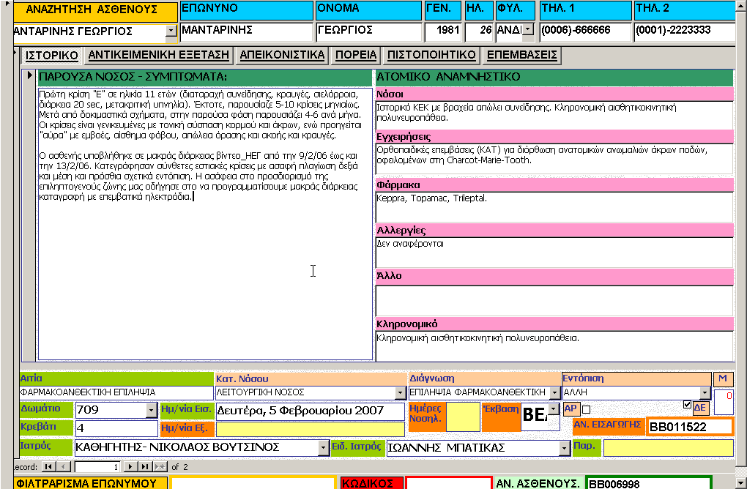
Demo – Ιστορικό Ασθενούς
Παλαιά Έκδοση – Νευροχειρουργική Κλινική Γ.Ν. Ευαγγελισμός

Slide 8
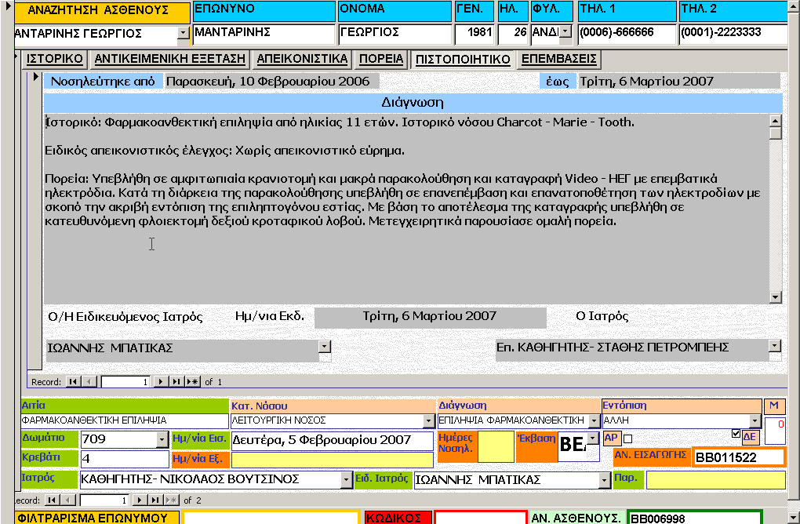
Demo - Πιστοποιητικό
Παλαιά Έκδοση – Νευροχειρουργική Κλινική Γ.Ν. Ευαγγελισμός

Slide 9
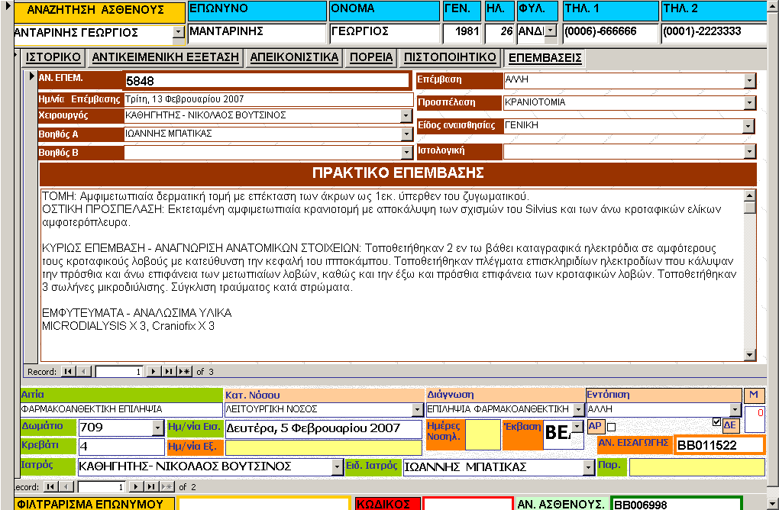
Demo - Επεμβάσεις
Παλαιά Έκδοση – Νευροχειρουργική Κλινική Γ.Ν. Ευαγγελισμός

Slide 10
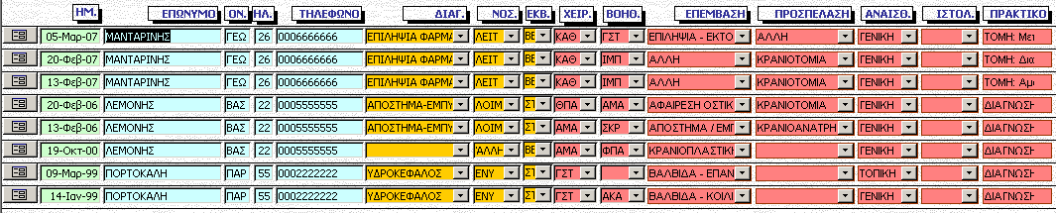
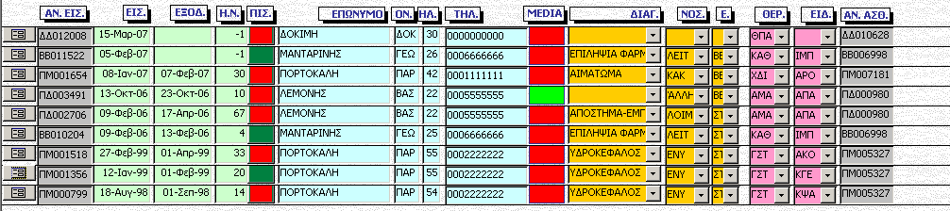
Demo – Κατάλογοι Επεμβάσεων & Εισαγωγών
Παλαιά Έκδοση – Νευροχειρουργική Κλινική Γ.Ν. Ευαγγελισμός

Slide 11
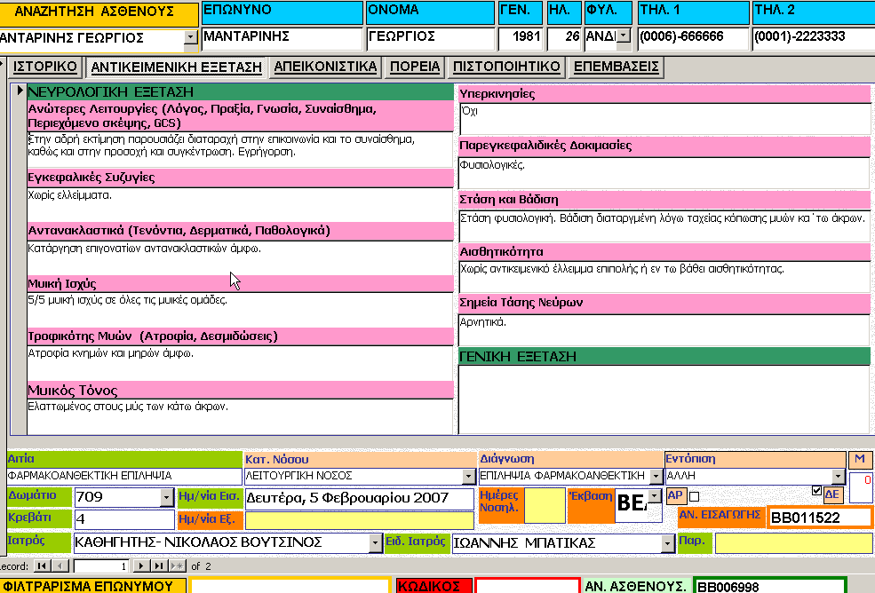
Demo – Αντικειμενική Εξέταση
Παλαιά Έκδοση – Νευροχειρουργική Κλινική Γ.Ν. Ευαγγελισμός

